Slide 1
PSY117 2016
Statistická analýza dat v psychologii
Přednáška 3
Transformace skórů a kvantily normálního rozložení

Slide 2
Transformace skórů (dat)
Pro usnadnění porozumění a možnost dalších analýz často přepočítáváme hodnoty proměnných, aby měla lepší vlastnosti
Usnadnění interpretace – lineární transformace
  např. vynásobení 10 nebo 100 pro odstranění desetinných míst
  tvar rozložení zůstává zachován
  možnost sjednocení různých proměnných na stejnou škálu, měřítko ... Standardizace
Změna tvaru rozložení – nelineární transformace
  log/exp fce, (od)mocniny, Tukey: „ladder of powers“ Hendl kap. o EDA.
  Též „normalizace“ rozložení – normalizované skóry
Změna úrovně měření – pořadová transformace (ranking)
AJ: data transformations, standard scores, z-scores

Slide 3
Lineární transformace 1
Např. počtu psychologů na tisíce
  Tvar rozložení zachován
  Popisné statistiky se předpověditelně změní
  M, SD, Md, IQR, min, max jsou tisíckrát menší
  s² (VAR)?

Slide 5
Lineární transformace 2
Deviační skóry x_{i} - odečtení průměru
  Tvar rozložení zůstává zachován
  Popisné statistiky – CT jsou o průměr menší, variabilita beze změn
  Snadnější interpretace jednotlivých skórů

Slide 6
Lineární transformace - standardizace z-skóry, standardizované skóry
Nejobvyklejší lineární transformace - standardizace
  transformace sady skórů, aby m = 0, s = 1
  jednotkou měření se stává s, možnost srovnávání různých škál (ale pozor rozdíly v rozložení zůstávají!)
  z_{i} = (X_{i} – m) / s
  s. je zajímavá zvláště u normálně rozložených dat, protože známe řadu jeho percentilů zpaměti
    u přibližně normálně rozložených dat o lidech je většina (přes 90%) lidí mezi -3 a 3
AJ: data transformations, standard(ized) scores, z-scores, normalized scores

Slide 8
Skóry odvozené ze z-skórů
  Používané primárně v psychodiagnostických metodách
  IQ skóry (m=100, s=15)
  T skóry (m=50, s= 10)
  staniny, staninové skóry (standard nine) (m=5, s= 2) + kategorizace zaokrouhlením na celá čísla
  steny, stenové skóry (standard ten) (m=5,5, s= 2) + kategorizace zaokrouhlením na celá čísla
Pořád je podmínkou správné interpretace normální rozložení měřené proměnné v dané populaci!

Slide 9
Nelineární transformace 1
Změna rozložení (obv. směrem k normálnímu)
  Pro smysluplnější využití momentových statistik
  Pro možnost využití analytických technik, které nějakou podobu rozložení vyžadují
Popisné statistiky se mění složitěji
Př. logaritmus počtu psychologů

Slide 10
Nelineární transformace 2
Transformace na pořadí – ranking
  Eliminace odlehlých hodnot, odhlédnutí od velikosti rozdílů mezi lidmi
  Obvykle vzestupně (nejnižší hodnota má pořadí 1)
  Stejné hodnoty dostávají průměrné pořadí (=RANK.AVG)
  Výsledné rozložení je (přibližně) uniformní

Slide 11
Transformace na percentily
Zvláštní (standardizovaná) podoba transformace na pořadí
Používá se při tvorbě norem psychodiagnostických metod

Slide 12
Psychodiagnostická kalkulačka
Převody různých skórů online.
Nástroj vyvíjí Hynek Cígler a Martin Šmíra
http://kalkulacka.testforum.cz/transformace-skoru

Slide 13
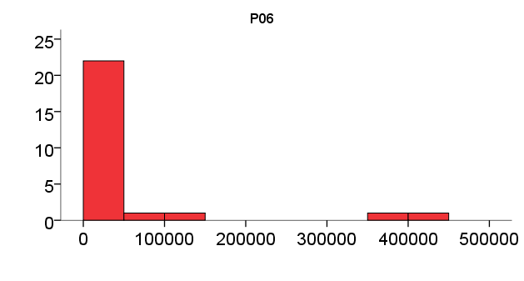
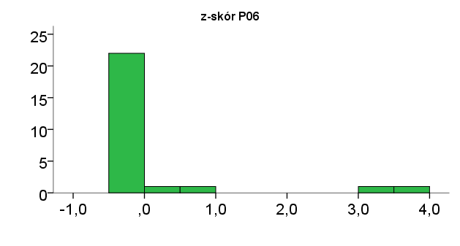
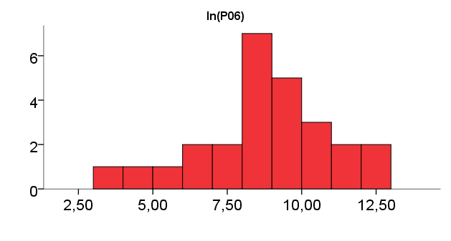
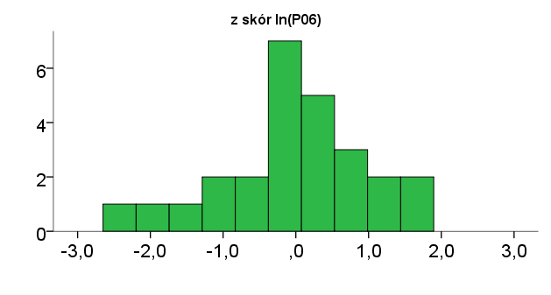
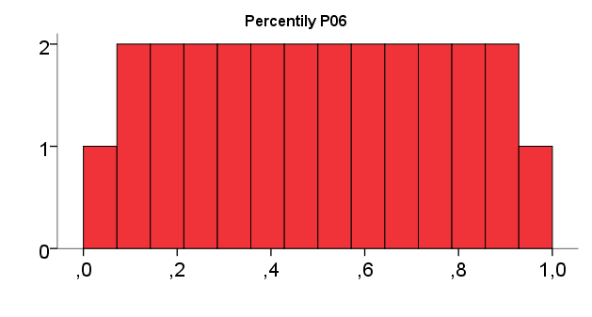
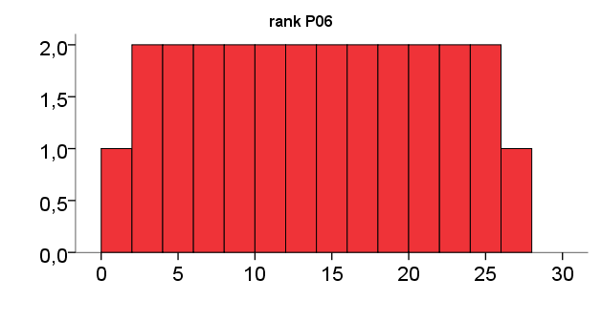
N psychologů v ČR

Slide 14
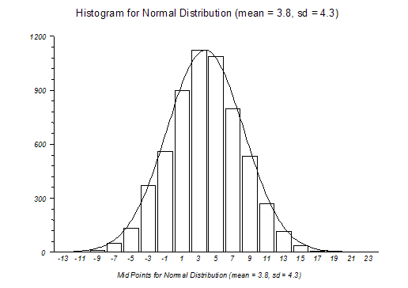

Slide 15
Normální rozložení
Gaussovo, bell-curve
Rozložení…
  …náhodných chyb
  …jevů v přírodě ovlivněných mnoha nezávislými faktory
Dlouhá historie – od 17. stol.
  DeMoivre – sázení
  Laplace a Gauss – chyby v astronomických pozorováních
  Quetelet – lidi, l'homme moyen

Slide 16
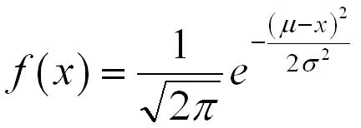

Slide 17
K čemu/proč normální rozložení?
Mnoho proměnných je takto rozloženo
  Můžeme pak hádat, kolik jakých hodnot v populaci je
Mnoho statistických postupů s normálním rozložením pracuje
  v různých modifikacích a rolích

Slide 18
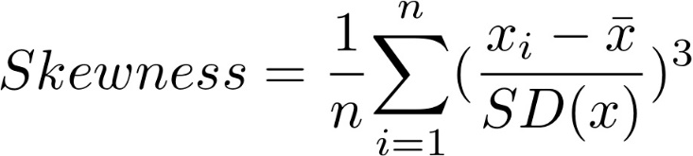
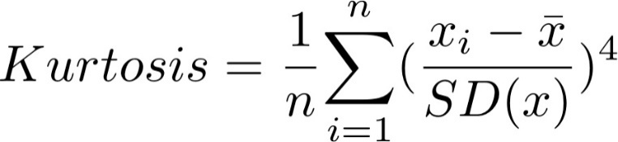
Vlastnosti normálního rozložení https://en.wikipedia.org/wiki/Normal_distribution
Symetrické, unimodální
Průměr=medián=modus
V hodnotách M+-SD se mění prohnutí
Je-li SD = 1, pak plocha pod křivkou je 1
Zešikmení (skewness) je 0
Strmost (kurtosis) je 3
  často se prezentuje hodnota K-3
Forma, od níž odrážíme popis pozorovaných rozložení

Slide 19
Mnohost normálních rozložení
Jeden tvar, ale různé umístění na různých škálách (M) a různé roztažení (SD)
  http://www.intmath.com/counting-probability/normal-distribution-graph-interactive.php
Standardizované rozložení N(0,1)
  tj. převedení normálně rozložené proměnné na z-skóry

Slide 20
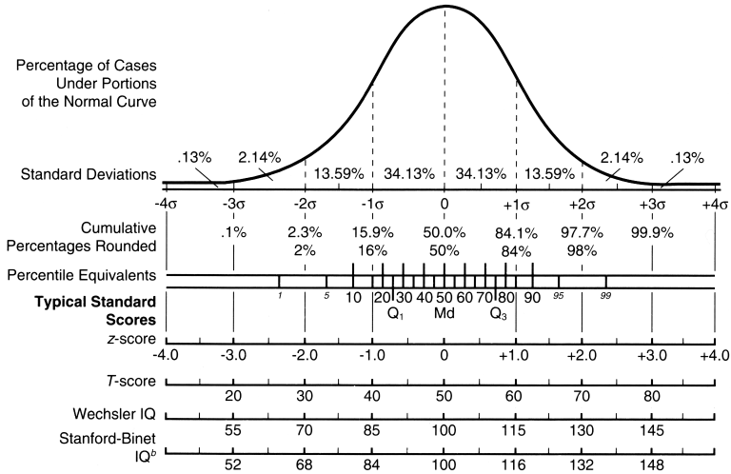
Kvantily standardního normálního rozložení N(0;1) alias oblasti pod křivkou normálního rozložení
upraveno dle Glass, Hopkins, s. 88

Slide 21
Kvantily přesněji v MS Excel
NORM.S.DIST(z;1) – udává percentil odpovídající zadanému z-skóru, tj. kolik lidí má z-skór roven z nebo menší
  Procento lidí v rozmezí z-skórů = NORM.S.DIST(vyšší z;1) – NORM.S.DIST(nižší z;1)
NORM.S.INV(p) – udává z-skór odpovídající zadanému percentilu
Bez toho S. poskytují funkce tutéž informaci pro normální rozložení s jiným M a SD
Starší a napříč tabulkovými kalkulátory kompatibilní funkce jsou NORMSDIST(z) a NORMSINV(p).

Slide 22
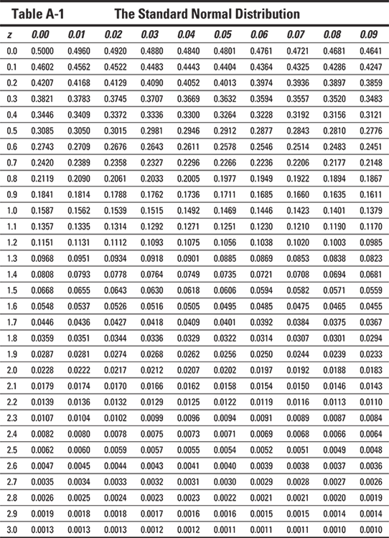
Kvantily přesněji postaru

Slide 23
Statistické zkratky a značky
různé systémy, je třeba dobře popisovat
N, n = velikost vzorku, podvzorku(skupiny)
X_{i} = skór i-té osoby u proměnné X
x_{i} = deviační skór, odchylka od průměru
M, m,‾x = průměr
SD, s = směrodatná odchylka
VAR, s² = rozptyl
AJ: statistical notation, sample size, subsample, score, deviation score

Slide 24
